Slide 1
자동화 용접 로봇을 위한 Physical AI 서비스 개발
자동화 용접을 위해 보고(Vision), 생각하고(LLM), 행동하는 로봇(ROS2, VLA)
2026. 10. 30
노동민, 이성현, 남준섭, 이재민

Slide 2
버전 관리 이력
버전 | 수정내용 | 수정날짜 | 비고
v0.1 | 초기 기획안 작성 및 1차 개발 목표 설정 | 2026. 10. 23
v0.2 | 개발 목표 구체화 및 기술적 기대효과 추가 | 2026. 10. 26
v0.3 | 개발 목표 페이지 추가, 프로젝트 2차 내용 추가 | 2026. 10. 28
v0.4 | 1차 개발 스케줄표 추가 | 2026. 10. 29
v0.5 | 기능 구현 구체화, 기능적 기대효과 수정, 스케줄표 수정, 2차 목표 정리 | 2026. 10. 30

Slide 3
CONTENTS
01
기획 의도
02
개발 목표
03
기대 효과
04
업무 분장
05
1차 스케줄표

Slide 4
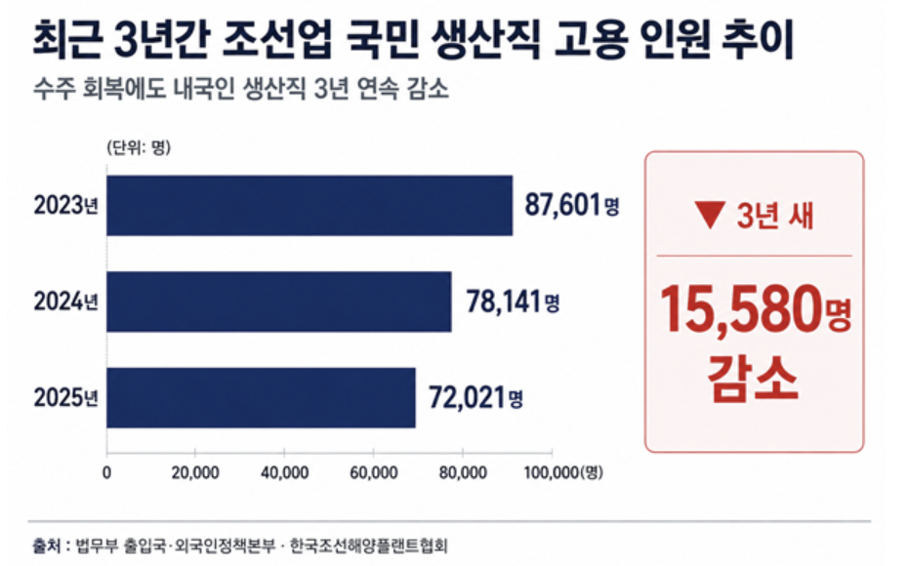
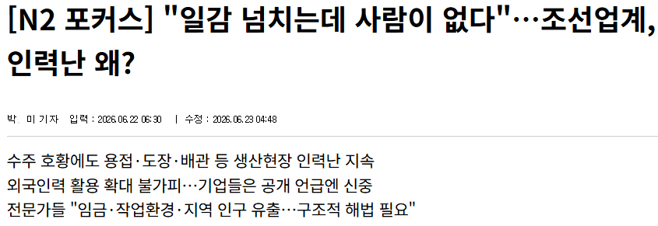
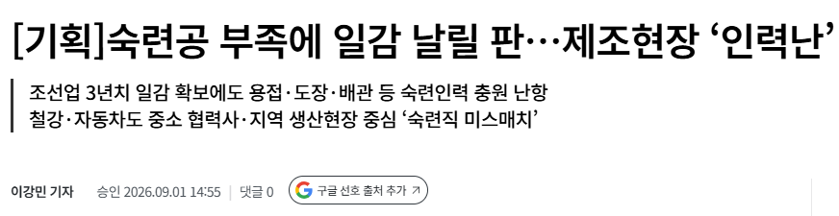
01. 기획 의도
제조 현장 숙련공 부족 현상 심화
출처 : 뉴스투데이 20206.06.23 [박상미]
출처 : 매일일보 2026.09.01 [이강민]

Slide 5
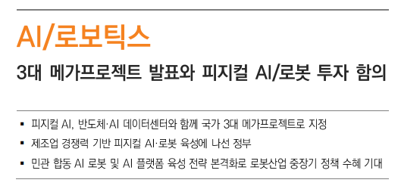
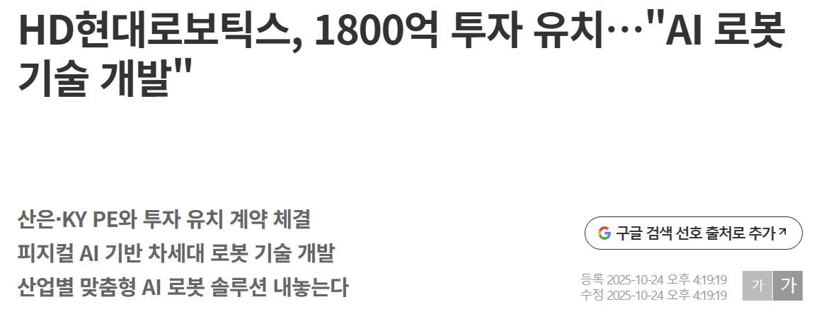
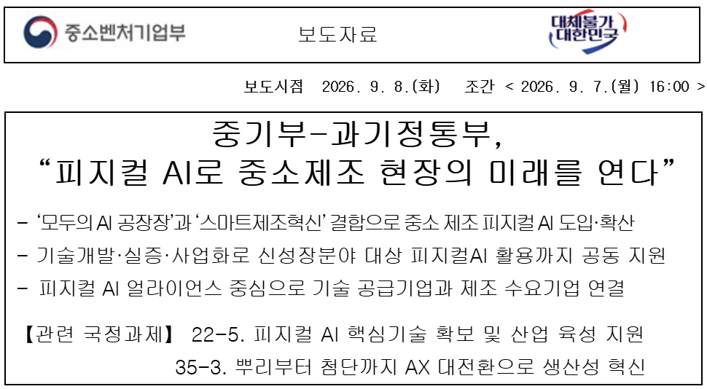
01. 기획 의도
제조업 분야 Physical AI 관심 확대
출처 : 이데일리 - [공지유] 25.10.24
출처 : 미래에셋증권 - equity research(AI/로보틱스) [박선영] 26.06.30
“강력한 제조 기반, 산업 인프라와 AI,
반도체 역량으로 Physical AI 선도 국가로 도약”
출처 : 중소벤처기업부 - 제조혁신과 (보도자료) 26.09.07

Slide 6
02. 1차 개발 목표 (11월 2일 ~ 12월 4일)
자동화 용접 로봇을 위한 Physical AI 서비스
1. 선박 제조 환경 객체 탐지 및 용접 목표 위치 식별
조선소 환경 객체 탐지(Detection) : 소·중조립 블록(엔진룸,선두,선미등), 작업자, 크레인, 가용접, 용접선등 제조 환경에 맞는 데이터를 수집 · 학습
용접 목표 지점 생성 : 가용접 점을 탐지해 이를 이은 직선 형태의 용접선을 생성, 용접 목표 객체로 탐지
객체 위치 파악(Localization) : 탐지된 객체의 bbox 처리, 비최대억제(NMS)로 정확한 위치 정보 탐지 및 출력
2. Agent 협업 기반 전문 지식 제공 및 문서 작성 자동화
사용자 요구 분석 : 사용자 질의를 바탕으로 단순 질의응답, 용접 규격정보, 문서작성 등 상황에 맞는 도구 선택과 답변을 자율적으로 판단
문서 검색·작성 : 용접 작업 지시서, 중량물 취급 작업 계획서 등의 문서를 내부 규정을 참고해 양식에 맞춰 출력 또는 검색
외부 도구 활용 : 제조 환경 특화 도구 외에도 기상 관련 외부 MCP 서버를 활용해 환경적 변수를 고려한 종합적인 답변 생성

Slide 7
02. 1차 개발 목표 (11월 2일 ~ 12월 4일)
자동화 용접 로봇을 위한 Physical AI 서비스
3. 선박제조 기술 및 회사 내부문서 데이터베이스 구축
조선소 내부 문서 및 기술 정보 검색 : 내부문서(CAD도면, 시공승인 기록), 선박/제조 기술 문서(구조용 강재 용접 규격등), 선급 규정, 현장 중량물 취급 기준서, 안전보건공단(KOSHA)기준서 등의 대용량 VectorDB 환경 구축
사용자 데이터 및 실행 이력 관리 : 작업정보(작업 ID, 작업 구역, 블록 번호, 공정 유형, 작업 요청자, 작업 일시)와 작업 결과, Agent 실행 State, 검색 및 참조 이력, 시스템 운영 로그를 저장하는 RDB 구축
웹 서비스(Flask) : 현장 이미지 및 작업정보 입력, Vision 객체 탐지 결과 시각화, RAG 기반 기술자료 검색 결과 및 출처 확인, Agent 처리 결과 조회, 작업 이력 조회 기능을 제공하는 웹 서비스 구현

Slide 8
02. 향후 2차 개발 목표 (1월 18일 ~ 2월 28일)
자동화 용접 로봇을 위한 Physical AI 서비스
1. VLM / ROS2
Vision의 시각 정보와 자연어 텍스트를 함께 결합해 제조 환경 자체를 이해하고 추론(상황이해, 위험상황 판단)하는 모델 구현
ROS2를 통한 로봇의 작업 동작 구동, 제조 환경을 이동(MoveIt2) 또는 용접을 수행(Nav2)하는 동작 구현
2. VLA / LeRobot
시각(Vision)과 Language(자연어)를 바탕으로 로봇의 제어(Action) 구현, 인지 - 판단 - 제어를 VLA모델 파이프라인 으로 통합
LeRobot 프레임워크 기반 모방학습을 활용한 데이터 학습 및 환경 대응 Policy 수립

Slide 9
03. 기대 효과
기능적 기대효과
효과 01
효과 02
효과 03
용접 특화 지식 제공
생산성 및 품질 향상
HITL 최소화
도메인 특화 지식 제공 : 사용자에게 전문적인 용접 정보 제공, RAG 기반 검색으로 LLM의 환각 감소
자동화 공정 전환: 사전 준비 작업 단계의 도움을 받을 수 있는 서비스 제공
Agentic AI : 인간은 중요한 판단을 결정하는 역할로, 업무는 Agent가 수행
불균등 품질 해소 : 작업 강도에따른 작업자의 컨디션 저하가 없음

Slide 10
03. 기대 효과
기술적 기대효과
Vision 탐지
Agentic AI
Vector DB · RDB
도메인 특화 비전 모델 학습
Agentic AI · 외부 도구 연계
정형·비정형 데이터베이스 구축
모델 Customize: 제조 현장 특화 데이터를 직접 수집 - 라벨링 - 학습하고 모델을 검증 · 평가
Multi-Agent 협업 파이프라인: 사용자 질문 분석·검색·문서 생성 등 업무 분담 및 협업 파이프라인 설계 및 구축
상호 연동 데이터: 서로 다른 저장소의 데이터들을 단절 없이 엮는 파이프라인 구축 능력 확보
비전 처리 알고리즘 구현: 단순 객체 탐지가 아닌 로봇 제어를 위한 후처리 알고리즘 구현
MCP 기반 외부 도구 연계: 외부 MCP 서버 활용으로 도구 확장성과 독립적인 유지·보수 구현
데이터 베이스 설계: 배치 분할 및 인덱스 경량화등의 기술로 DB를 효율적으로 설계하는 역량 확보

Slide 11
04. 업무 분장
업무분장
노동민
이성현
비전 모델 학습: 선박 제조 환경의 객체 인식을 위한 데이터 수집, 라벨링 작업 및 학습
Agentic AI: LangGraph 기반 SubGraph 간의 협업 파이프라인 설계 및 구현
객체 위치 파악 : 탐지된 객체의 위치 지정 정확도 확보
자율 업무 수행 : 질의 의도를 판단 후 도구를 선택해 업무를 수행하는 Agentic Workflow 구현
모델 검증 : 학습된 모델의 신뢰도 점수와 평가지표로 모델 성능 평가
외부 도구 기능: 외부 도구를 MCP 서버를 이용해 연동
남준섭
이재민
RAG 데이터베이스 구축 : 문서 임베딩 및 청킹, 최적화와 유사도 검색 파이프라인 구축
데이터 전처리 : Roboflow를 활용한 라벨링 및 학습 데이터셋 품질 검증
Oracle RDB : 테이블 구조 및 관계 설계, 웹 사용자 이력 및 사용 로그 저장 테이블 설계·연동
Front-End: 사용자가 질의 및 작업 지시를 요청하고 확인 할 수 있는 웹 UI 구현
Back-End 서버: Flask 환경에서 전체 모듈(RAG·Agent)을 구동하는 REST API 구현
웹 서버 라우팅 및 연동: 웹페이지 접속 경로(Route)를 만들고, 웹에서 보낸 입력 데이터 처리

Slide 12
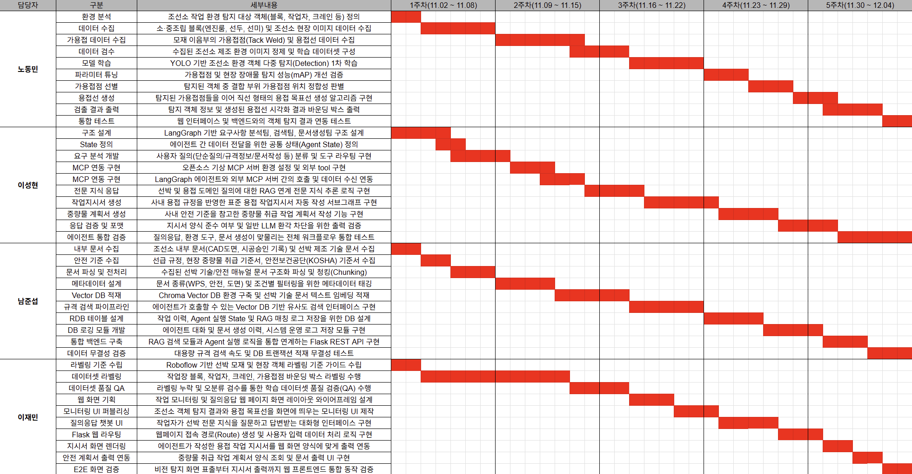
05. 1차 개발 스케줄표
개발 스케줄표

